Slide 1
«Компьютер: вред или польза?»
Журавлёв Александр Иванович – педагог дополнительного образования

Slide 2
Положительные аспекты работы
с компьютером

Slide 3
Занятия на компьютере - это прежде всего игра.

Slide 4
Компьютерные игры развивают у ребенка:
• быстроту реакции;
• мелкую моторику рук;
• визуальное восприятие объектов;
• память и внимание;
• логическое мышление;
• зрительно-моторную координацию;
Компьютерные игры учат ребенка:
• классифицировать и обобщать;
• аналитически мыслить в нестандартной ситуации;
• добиваться своей цели;
• совершенствовать интеллектуальные навыки.

Slide 5
Занятия на компьютере ускоряют запоминание, и делают его более осмысленным и долговременным

Slide 6
Это способ переработки и получения информации

Slide 7
Развивает мелкую моторику

Slide 8
Кроме того:
работа с компьютером развивает внимание, логическое и абстрактное мышление;
положительно влияет на развитие творческих способностей ребёнка;
помогает созданию и редактированию текстовых документов;

Slide 9
Электронная почта – самый удобный, дешёвый и быстрый способ связи.

Slide 10
Возможность выхода в Интернет – предоставление доступа к разнообразным информационным ресурсам

Slide 11
Глобальная сеть позволяет быстро находить различные сведения, что очень удобно для работы, учебы, хобби и расширения кругозора.

Slide 12
Злектронная презентация из слайдов. Это тоже «плюс» компьютера.

Slide 13
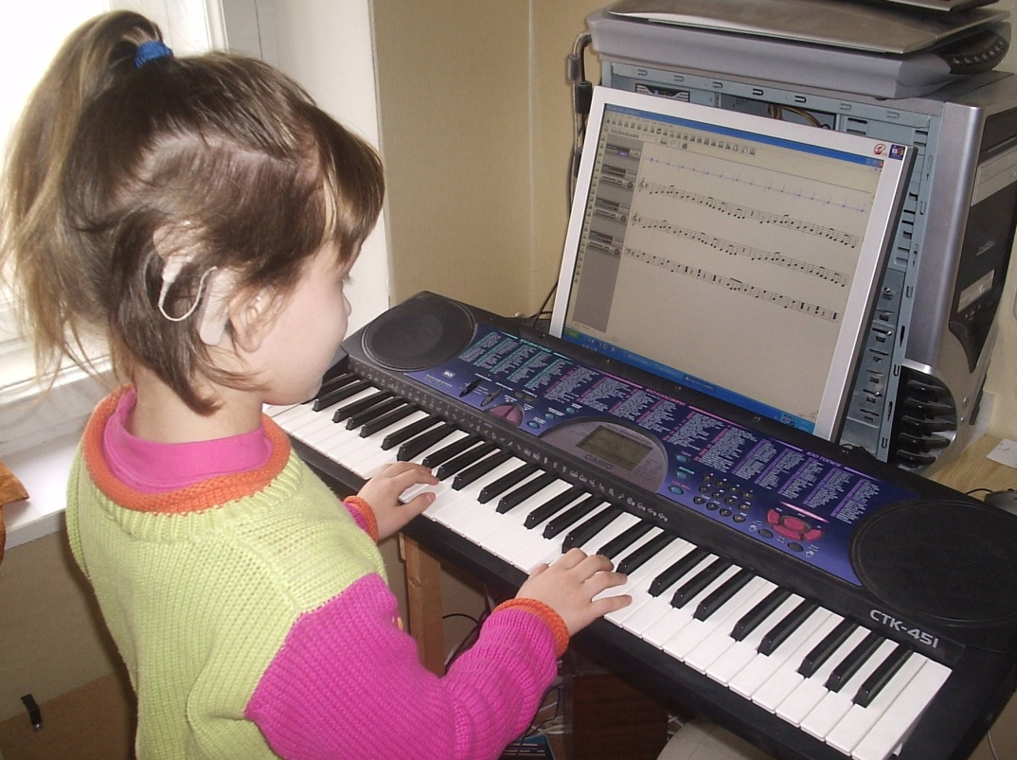
Возможность использовать как музыкальный синтезатор
Возможность создавать видеофильмы

Slide 14
Компьютер может служить надежным хранилищем для документов, фотографий и любой необходимой информации.

Slide 15
Возможность дистанционного обучения

Slide 16
Отрицательные аспекты работы с компьютером

Slide 17
Вредно для зрения

Slide 18
Вредно для позвоночника

Slide 19
Вред для кистей рук

Slide 20
Отсутствие двигательной активности

Slide 21
Электромагнитные и злектростатические поля, акустический шум

Slide 22
Химические вредные и опасные факторы

Slide 23
Вредно для мочеполовой системы

Slide 24
Вредно для психики

Slide 25
Признаки компьютерной зависимости:
когда родители просят отвлечься от игры на компьютере, ребенок демонстрирует острый эмоциональный протест;
ребенок раздражается при вынужденном отвлечении;
ребенок не может спланировать окончание игры на компьютере;
ребенок постоянно просит деньги для обновления программного обеспечения компьютера и приобретения новых игр;
ребенок забывает о домашних делах и приготовлении уроков;
у ребенка сбивается режим дня, режим питания и сна, он перестает заботиться о собственном здоровье;
прием пищи происходит без отрыва от игры на компьютере;
ощущение эмоционального подъема во время игры на компьютере;
ограничение общения постоянным обсуждением компьютерной тематики с окружающими;
нетерпение, предвкушение и продумывание заранее своего возвращения к компьютеру.

Slide 26
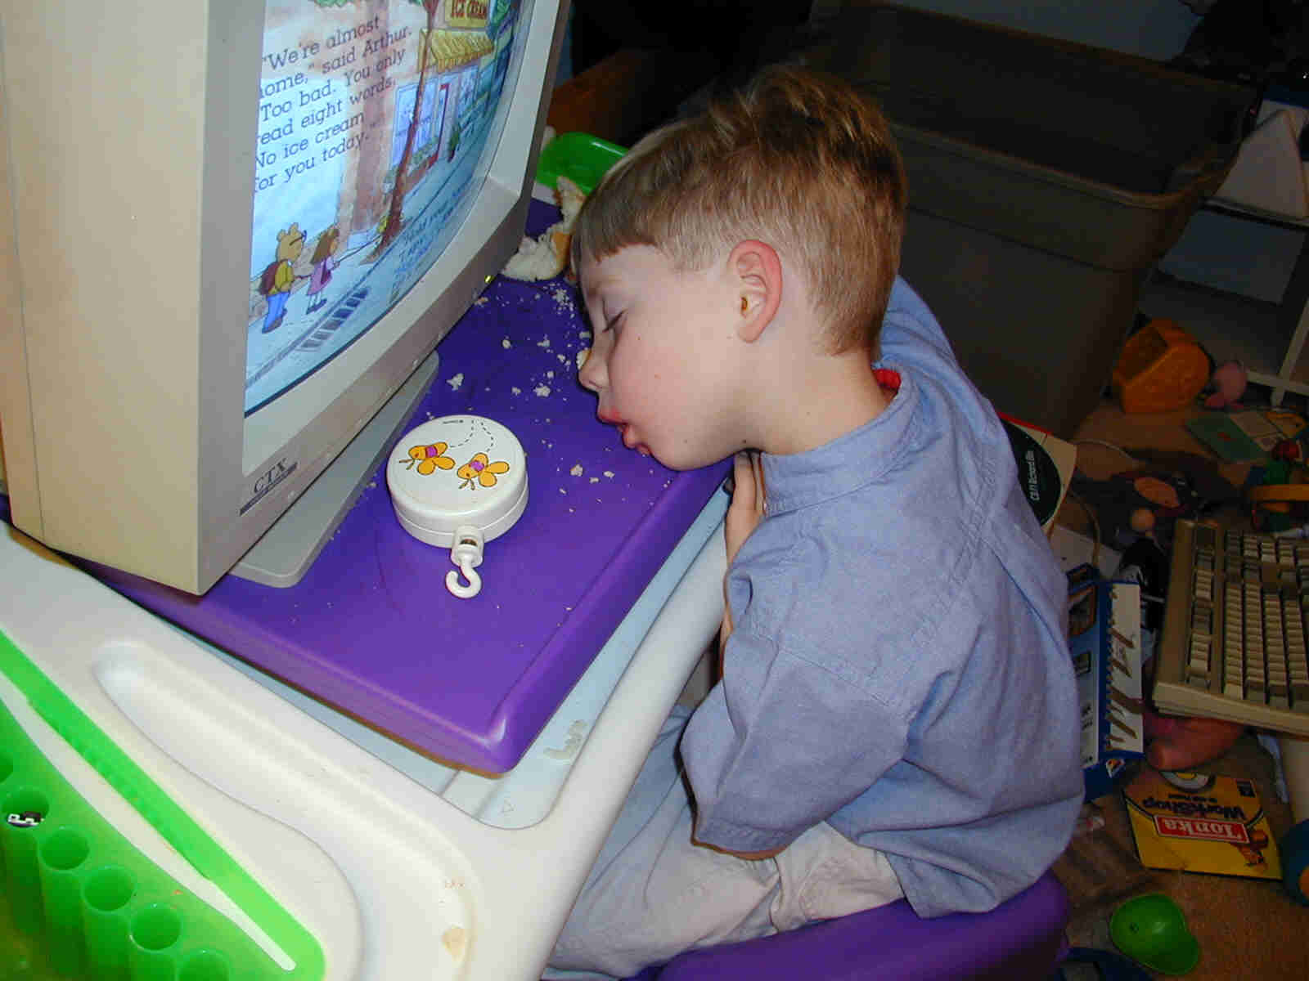
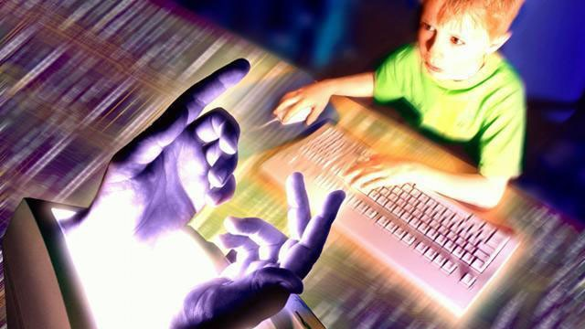
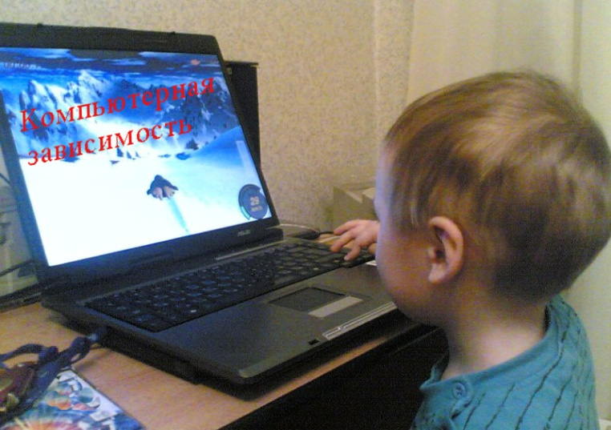

Slide 27
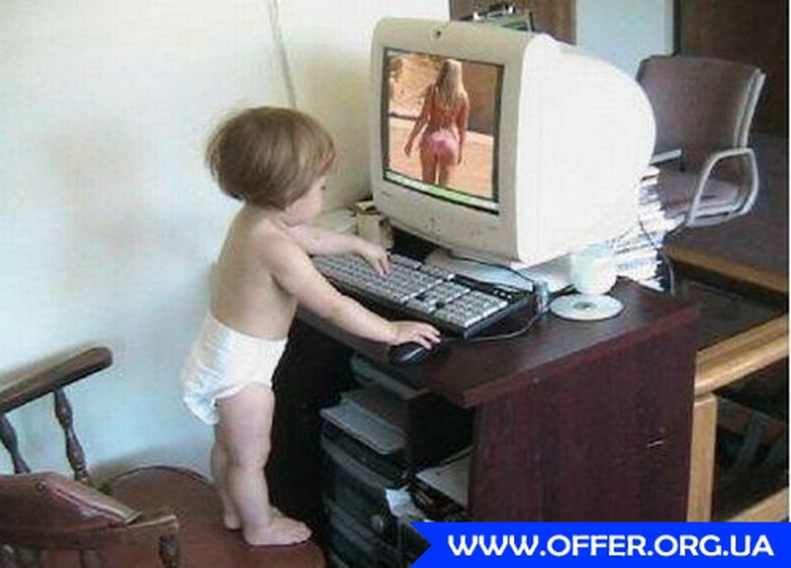

Slide 28
Отрицательное воздействие компьютерных игр
Нарушение детского кругозора
Воплощение игры в реальность
Детская агрессия и жестокость
Родительская невнимательность
Детский эгоизм
Неправильное восприятие мира
Нежелание общаться с реальными людьми
Трата времени

Slide 30
Бесконтрольное общение с компьютером вредно!
Бесконтрольный доступ к Интернет детям вреден!
Это уход взрослых от воспитания детей!

Slide 32
Спасибо за внимание!

